Slide 1
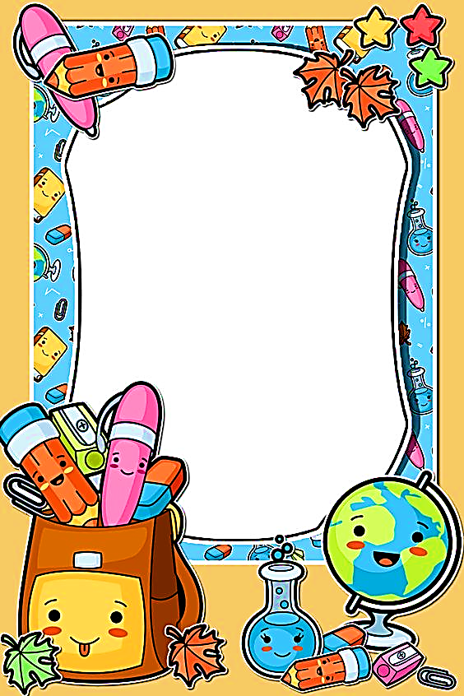
PHÒNG GIÁO DỤC VÀ ĐÀO TẠO QUẬN LONG BIÊN
CHÀO CÁC BẠN HỌC SINH LỚP 5
MĨ THUẬT

Slide 2
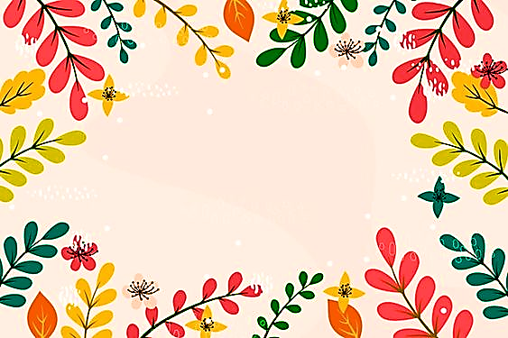
PHÒNG GIÁO DỤC & ĐÀO TẠO QUẬN LONG BIÊN
CHỦ ĐỀ 11: VẼ BIỂU CẢM CÁC ĐỒ VẬT
TIẾT 2: TẠO HÌNH VÀ TRANG TRÍ
ĐỒ VẬT BẰNG GIẤY, BÌA MÀU

Slide 3
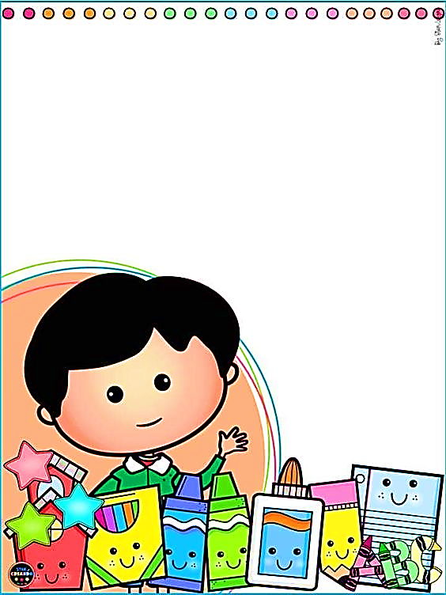
PHÒNG GIÁO DỤC & ĐÀO TẠO QUẬN LONG BIÊN
CHUẨN BỊ ĐỒ DÙNG
- Sách học Mĩ thuật.
- Giấy vẽ, giấy màu, bìa màu.
- Màu, bút chì, tẩy.
- Kéo, keo dán,…

Slide 4
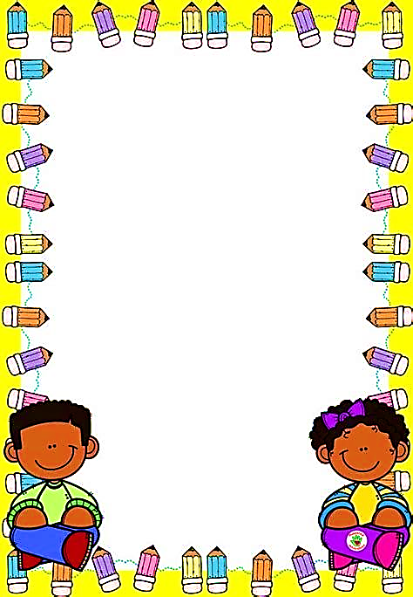
PHÒNG GIÁO DỤC & ĐÀO TẠO QUẬN LONG BIÊN
YÊU CẦU CẦN ĐẠT
- Nhận biết được hình dáng, màu sắc của các đồ vật.
- Biết cách tạo hình và trang trí đồ vật bằng giấy màu, bìa màu.
- Tạo hình và trang trí được các đồ vật bằng giấy màu, bìa màu.
- Giới thiệu, nêu nhận xét và nêu được cảm nhận về sản phẩm của mình, của bạn.

Slide 5

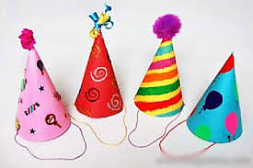
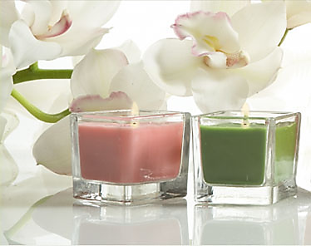
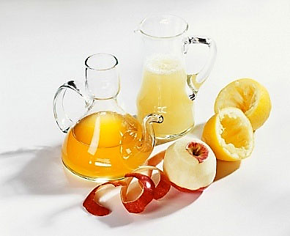
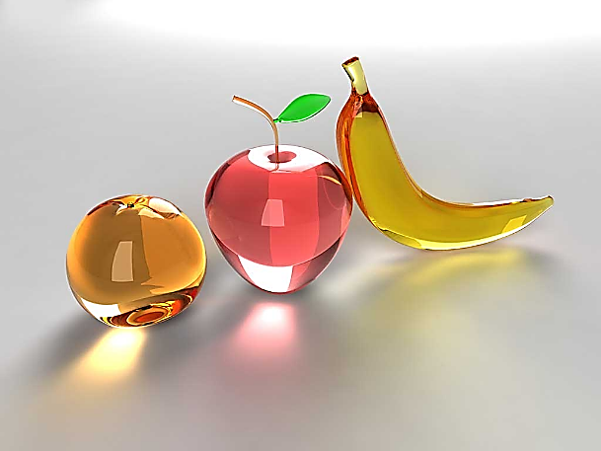
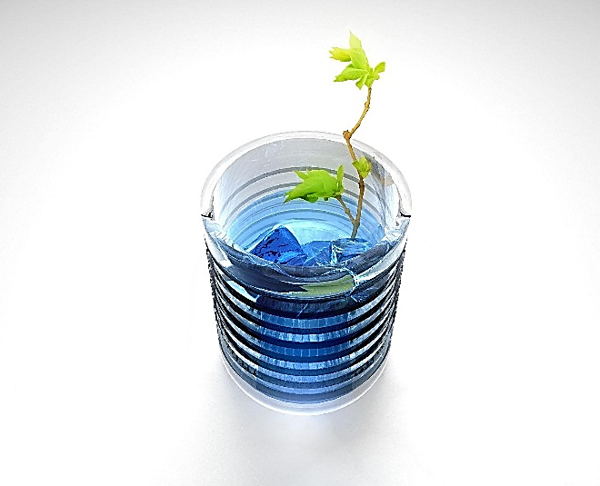
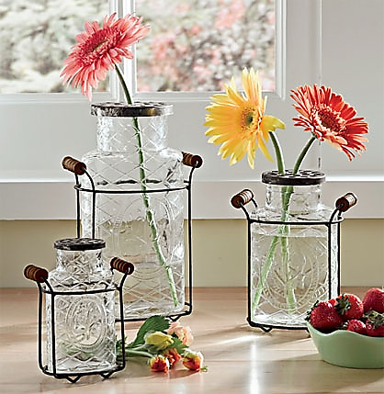
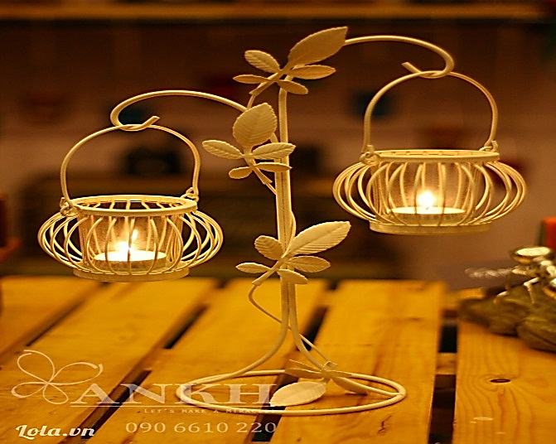

PHÒNG GIÁO DỤC & ĐÀO TẠO QUẬN LONG BIÊN
KHÁM PHÁ
- Có những đồ vật nào trong ảnh? Những đồ vật này có hình dáng và màu sắc như thế nào?
- Kể tên và miêu tả hình dáng màu sắc những đồ vật yêu thích?

Slide 6
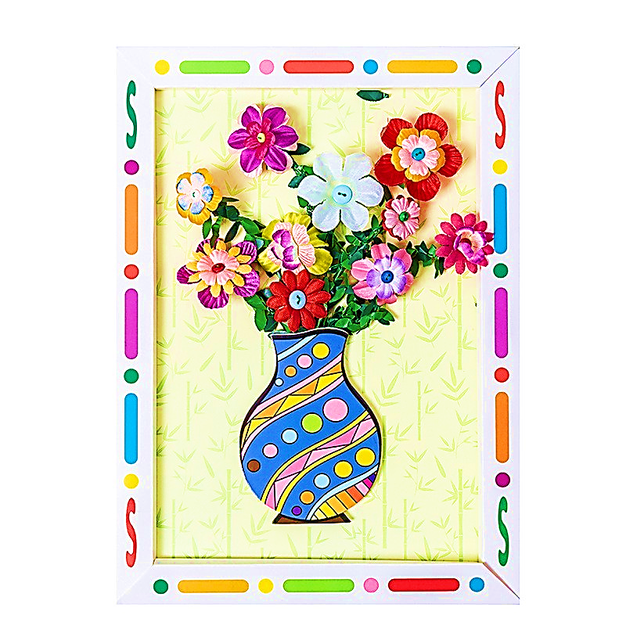
PHÒNG GIÁO DỤC & ĐÀO TẠO QUẬN LONG BIÊN
KHÁM PHÁ
- Sản phẩm MT này có hình ảnh gì?
Sản phẩm này được thể hiện bằng hình thức, chất liệu gì?
Nhận xét về hình ảnh, màu sắc của sản phẩm?

Slide 7
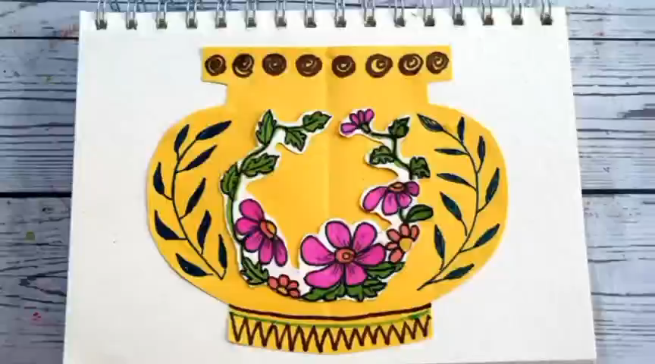
PHÒNG GIÁO DỤC & ĐÀO TẠO QUẬN LONG BIÊN
CÁCH THỰC HIỆN

Slide 8
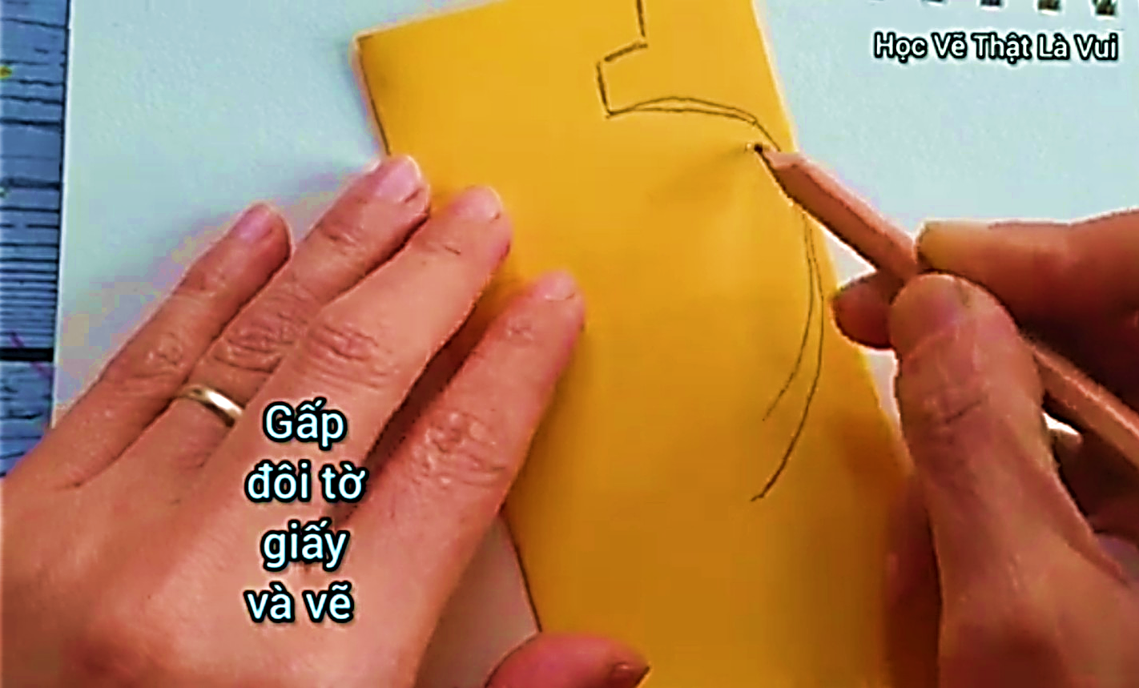
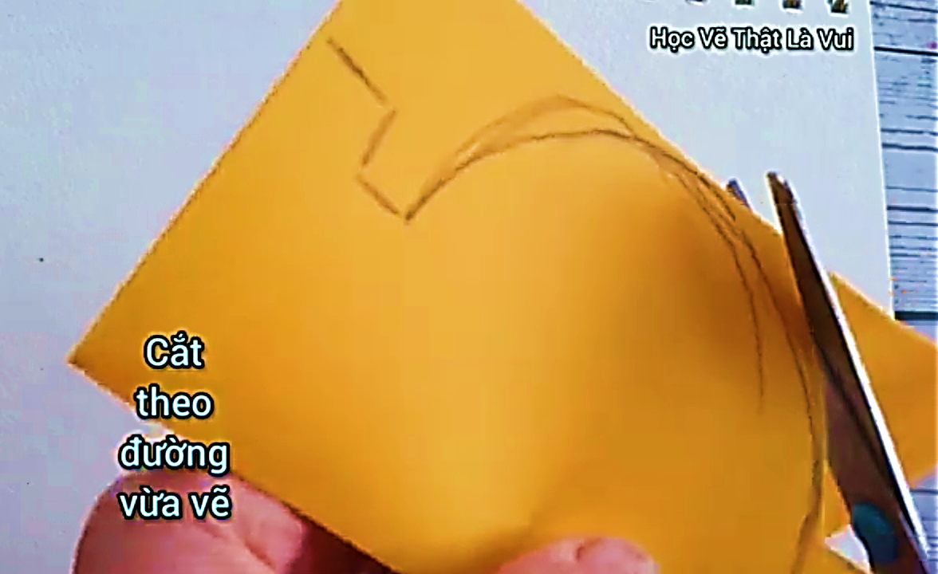
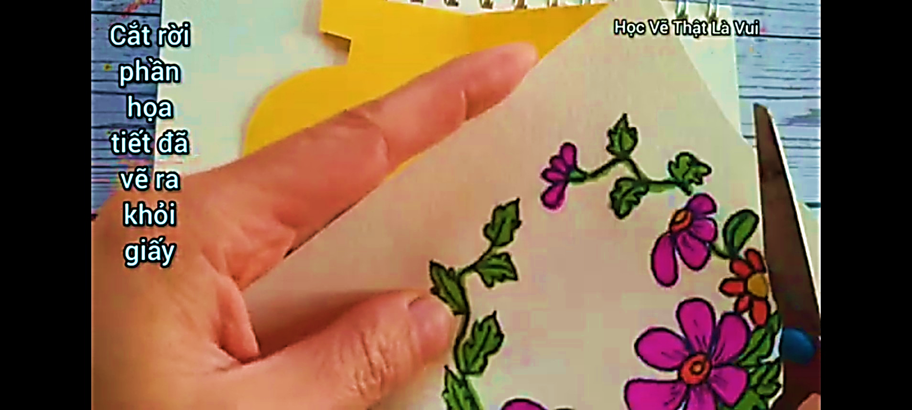
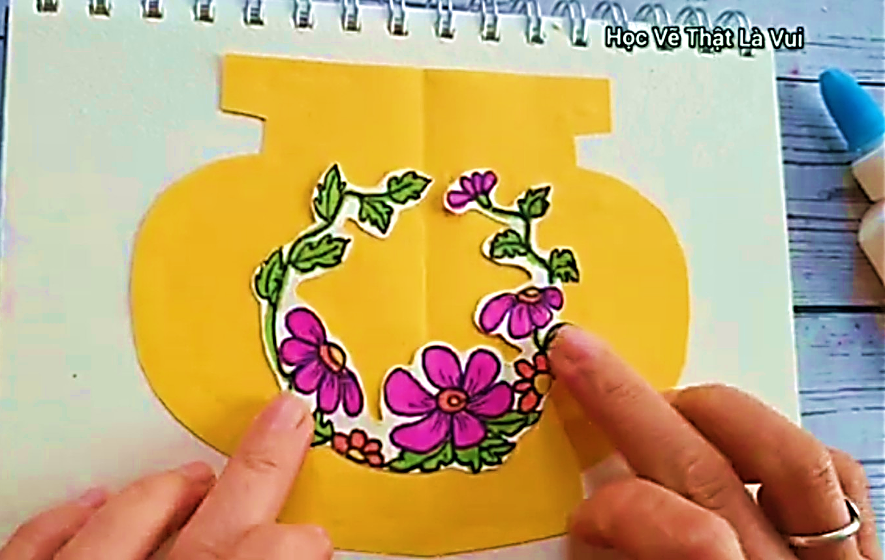
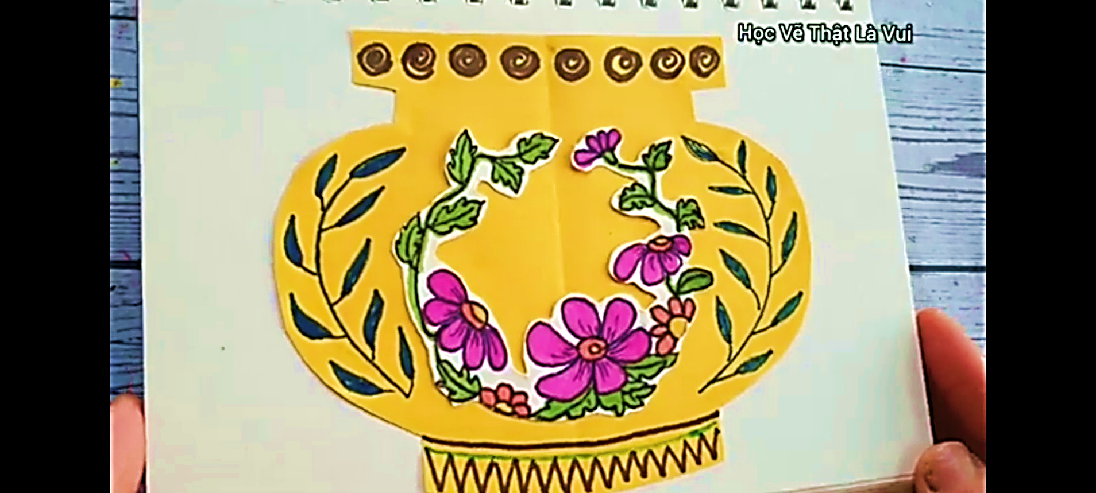
PHÒNG GIÁO DỤC & ĐÀO TẠO QUẬN LONG BIÊN
CÁCH THỰC HIỆN
1. Gấp tờ giấy và vẽ.
2. Cắt theo đường vừa vẽ.
3. Cắt rời phần hoa đãvẽ
ra khỏi giấy.
4. Dán hoa vào thân lọ
rồi dán sản phẩm vào
giấy nền.
5. Vẽ thêm họa tiết trang
trí hoàn thiện sản phẩm.

Slide 9

LƯU Ý
* Sắp xếp các hình ảnh cân đối và hợp lí.
* Có thể kết hợp thêm một số chất liệu khác cho sản phẩm thêm sinh động.
* Có thể trang trí thêm hình nền để sản phẩm đẹp hơn.

Slide 10
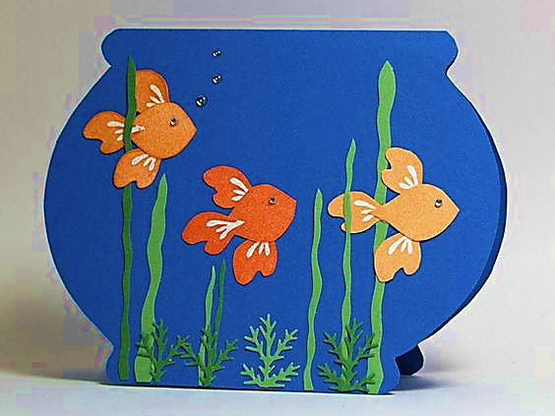
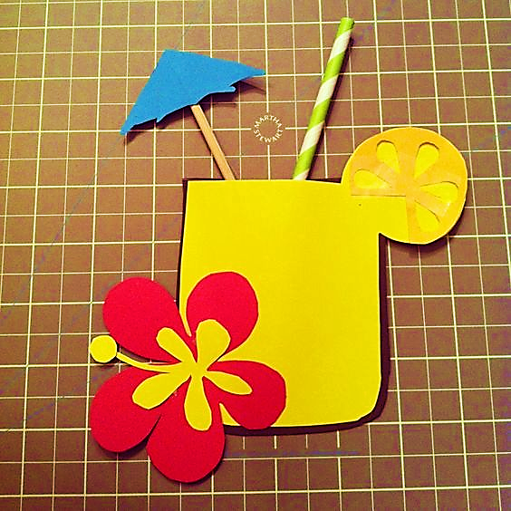
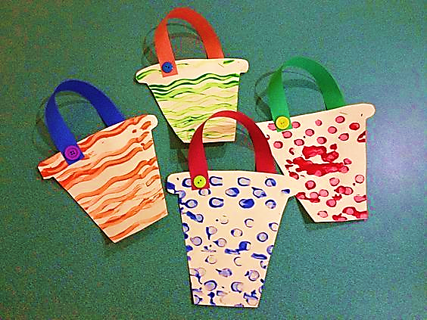
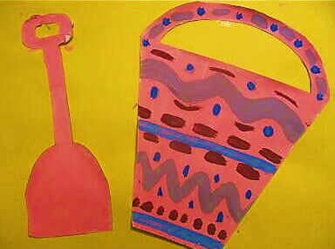
PHÒNG GIÁO DỤC & ĐÀO TẠO QUẬN LONG BIÊN
SẢN PHẨM THAM KHẢO

Slide 11
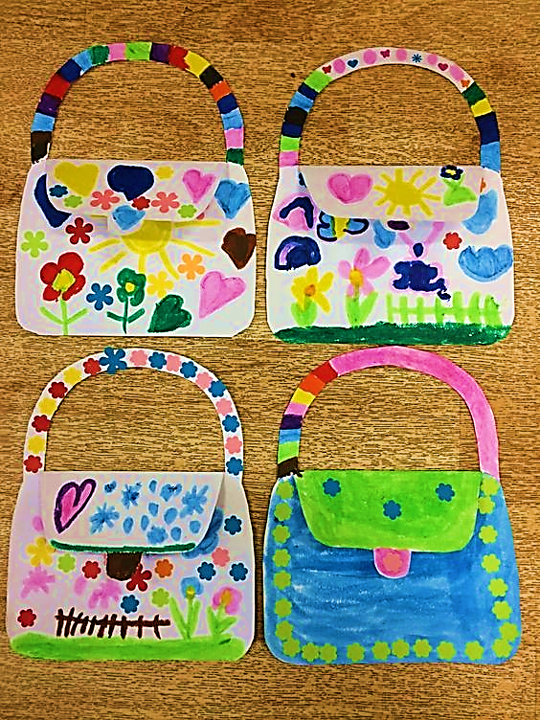
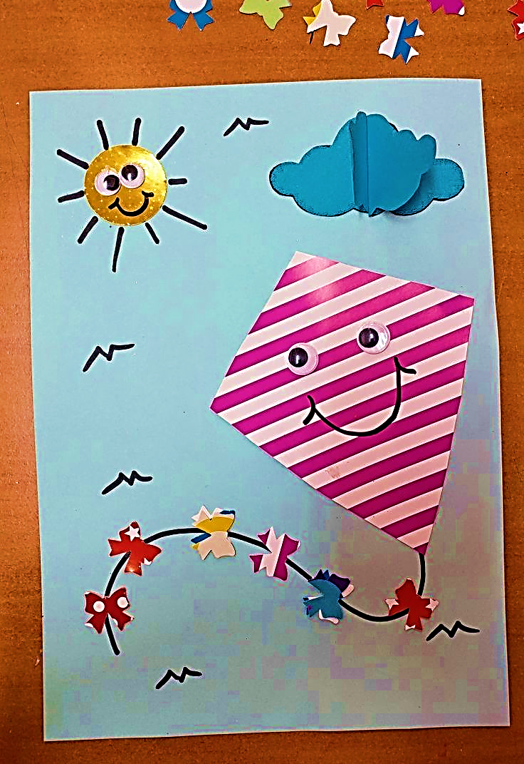
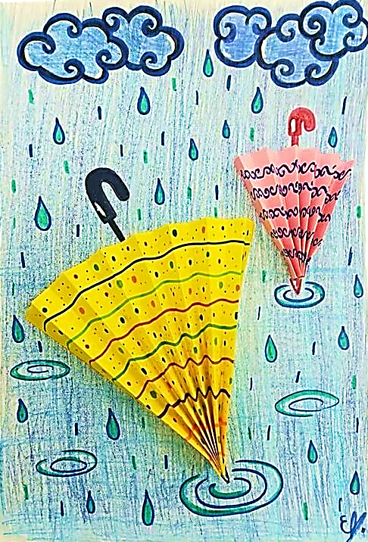
PHÒNG GIÁO DỤC & ĐÀO TẠO QUẬN LONG BIÊN
SẢN PHẨM THAM KHẢO

Slide 12
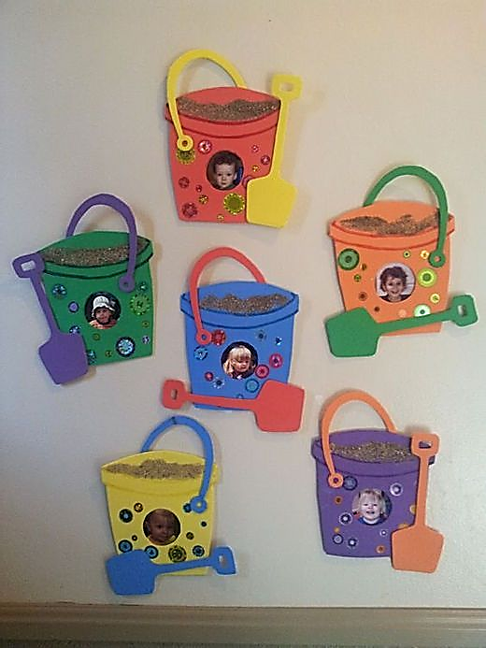
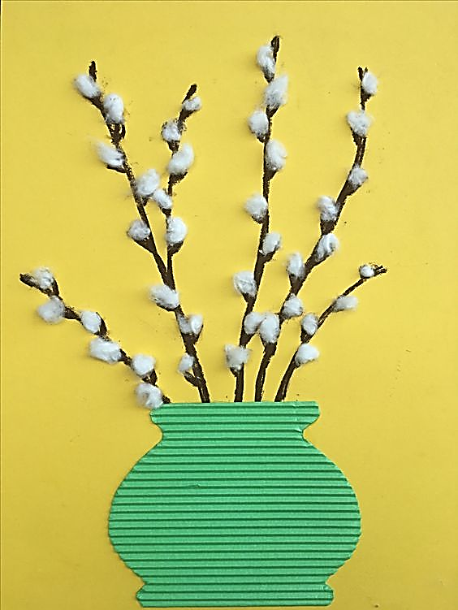
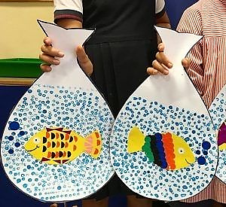
PHÒNG GIÁO DỤC & ĐÀO TẠO QUẬN LONG BIÊN
SẢN PHẨM THAM KHẢO

Slide 13

PHÒNG GIÁO DỤC & ĐÀO TẠO QUẬN LONG BIÊN
Thực hành
Tạo hình, trang trí
các đồ vật yêu thích bằng giấy màu, bìa màu.

Slide 14
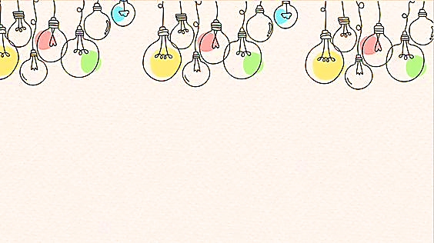
PHÒNG GIÁO DỤC & ĐÀO TẠO QUẬN LONG BIÊN
CHÚC CÁC CON HOÀN THÀNH BÀI TỐT!
Các con nhớ lưu lại sản phẩm cẩn thận nhé!
Khi đi học, các con sẽ mang sản phẩm đến lớp
để trưng bày và chia sẻ cùng các bạn.
Hẹn gặp lại các con trong bài học sau.

